Slide 2
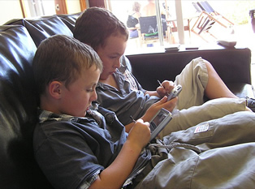
AZ EGÉSZ ÉLETET ÁTFOGÓ TANULÁS 21. SZÁZADI MODELLJE avagy: A FOLYAMATOSSÁG ÉS A MOBILITÁS IGÉNYE A TANULÁSBAN
Miskolczi Ildikó
www.miskolczi.net
miskolczi.ildiko@gmail.com

Slide 3
BEVEZETÉS
Egész életet átfogó tanulás: természetes igény a 21. században
Tartalma: (2000 Stockholm)
Hosszában LLL
Széltében LWL
EGÉSZ ÉLETET ÁTFOGÓ TANULÁS

Slide 4
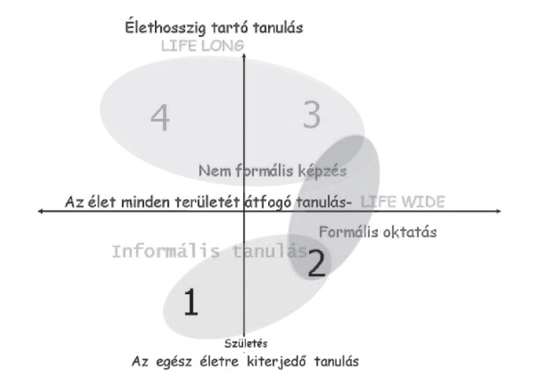
(Komenczi Bertalan 2006)

Slide 5
Holott
ez nem így van a
21. században!

Slide 6
Folyamatosság mint igény
Többszintű, egymásra épülő képzések:
(életpályamodellek)
tanfolyamok…
alapképzés - mesterképzés – doktori képzés
LLL
Változó gazdasági, társadalmi, egyéni körülmények, igények
Egész életre, annak több területére kiterjedő tanulás:
Egész életet átfogó tanulás
Folyamatosság és széleskörű ismeretek, új dolgok tanulásának szükségessége.
LWL

Slide 7
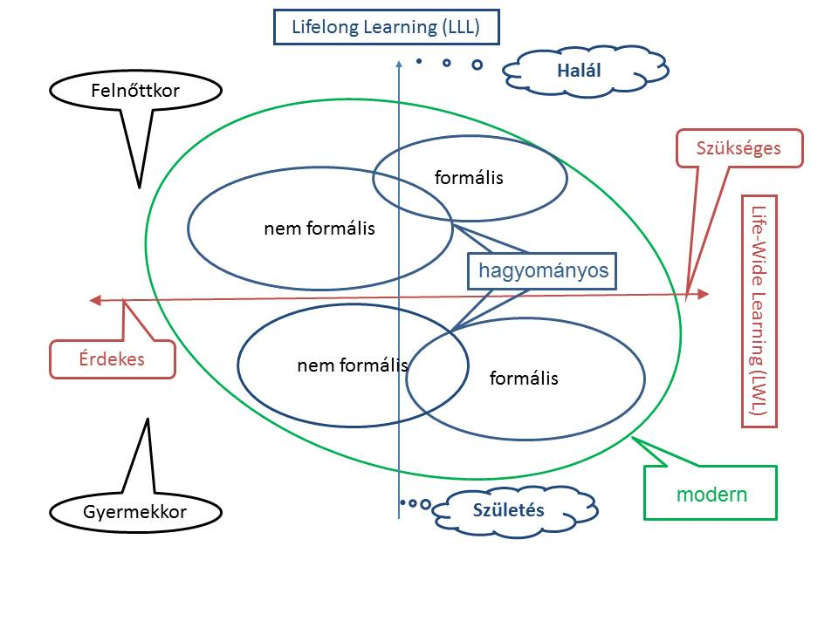
(készítette: Seres György, Miskolczi Ildikó 2011)

Slide 8
Mobil tanulás
Könnyen?
Gyorsan?
(reális időn belül)
Bármit?
Egy egész életen át?
Bárhol?
Bármikor?

Slide 9
Rohamos mértékben és mennyiségben nő a körülöttünk lévő információ- és tudásmennyiség
Korszerű, gyors, hatékony ismeretszerzési módok
Mobil
tanulás
?
Ugyanolyan gyorsan elavulttá válnak a megszerzett ismeretek, mint amilyen gyorsan szükségünk lehet rájuk

Slide 10
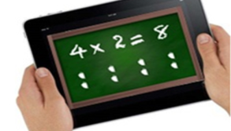
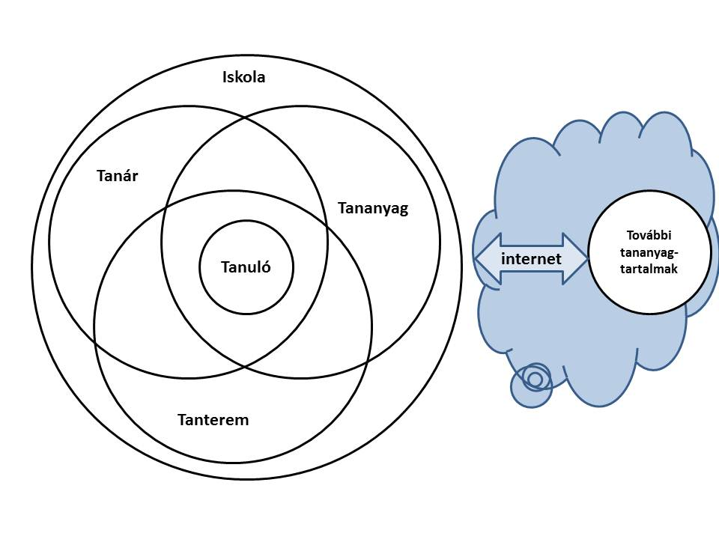
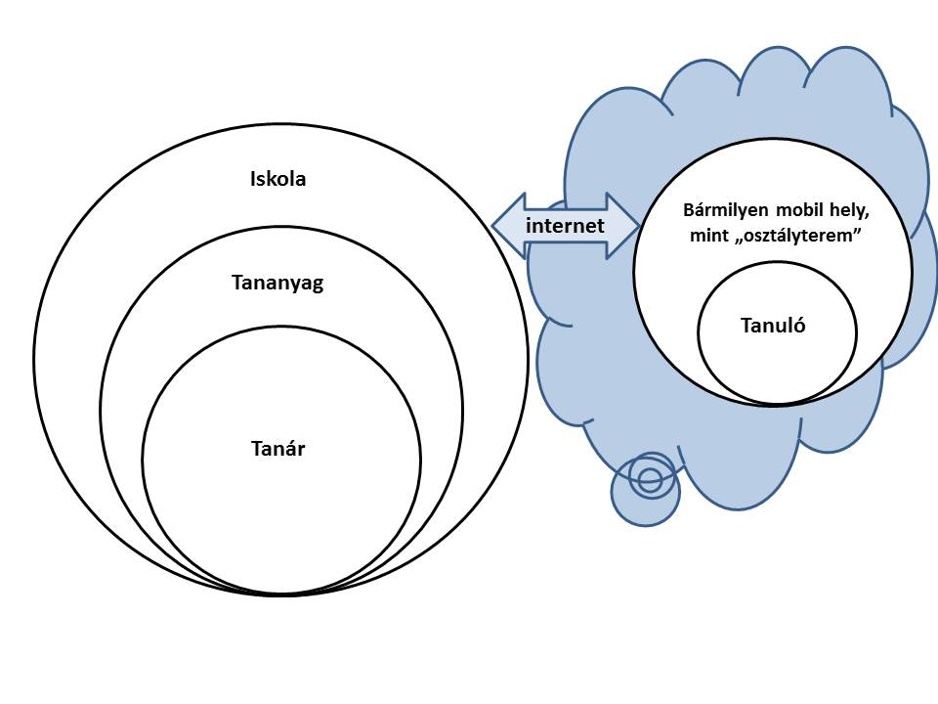
Mobilitás, mint igény
A mobil tanulási modell szereplőinek helyzete
az internet korában
(készítette: Miskolczi Ildikó)
A „hagyományos” tanulási modell szereplőinek helyzete
az internet korában
(készítette: Miskolczi Ildikó)

Slide 11
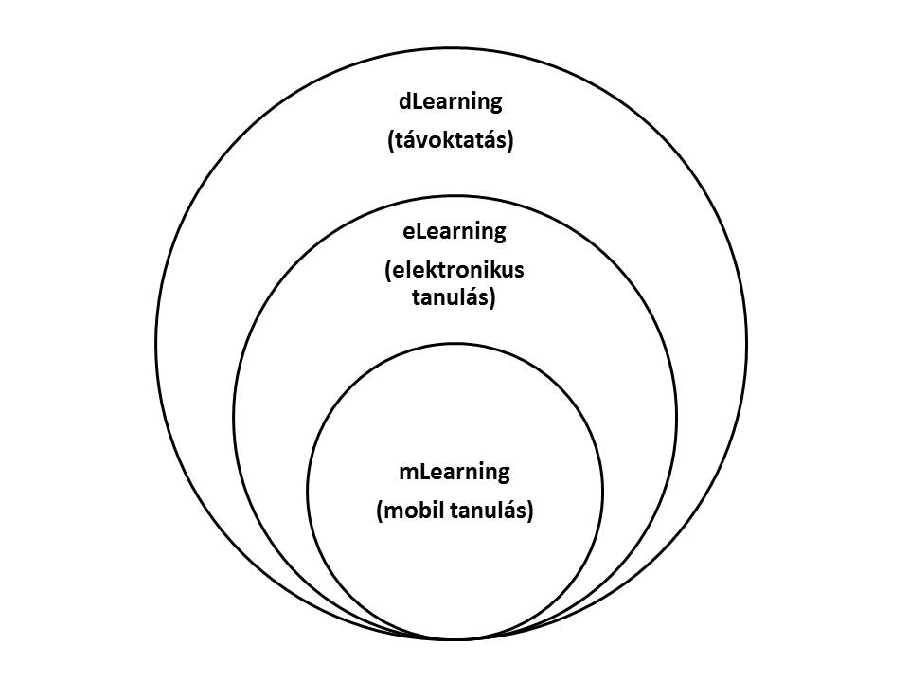
A mobil tanulás helyzete és kapcsolata az elektronikus tanulással
(készítette: Miskolczi Ildikó)
A mobil tanulás tényezői
(készítette: Miskolczi Ildikó)

Slide 12
A mobil tanulás előnyei (módszer)
A tanulás határai kitágulnak (3B)
Időtakarékos (a tanulás idejét lerövidítheti)
Költséghatékony (létező eszközöket és infrastruktúrát használ fel)
Rövid képzéseken, továbbképzéseken, kurzusokon kifejezetten hatékony lehet
Az LMS rendszerekkel integrálható
Alapvetően tartalomközpontú szemléletmód jellemzi
Csökkenti a tanulási tartalmak fejlesztési költségeit
Szabvány platformok használata maximális hozzáférést nyújt, miközben a minimálisra csökkenti a szükséges technikai támogatást

Slide 13
A mobil tanulás előnyei
(oktató)
Szemléltetés, szimulálás, modellezés könnyebbé válik
Sokféle file-formátum megjeleníthető
Interneten keresztül interaktív tartalmak megjeleníthetőek
A nap 24 órájában hozzáférhető minden oktatási (kurzus) információ
Nem csak a tananyag, hanem a hallgató is elérhető bármikor, így az interaktív kommunikáció könnyebben és gyorsabban megvalósul
Közös projekt-munkák gyorsabbá vál(hat)nak
Könnyebb tanulói motiválás
Könnyebb, gyorsabb kapcsolattartás

Slide 14
A mobil tanulás előnyei
(tanuló)
Alkalmazkodik az élethelyzethez, felhasználói igényekhez (kényelmes, rugalmas)
Sokféle file-formátum megjeleníthető (podcast, video, multimédiás tartalmak…)
Interneten keresztül interaktív tartalmak megjeleníthetőek
Közösségi, kollaboratív tanulást támogatja, ösztönzi a közösségi tanulás kialakulását
Növel(het)i a tanulás hatékonyságát
Könnyebbé válik a tanulás extrém helyzetekben
Segít növelni az önbizalmat, önbecsülést, sikerélményt ad, élményszerűvé válhat a tanulás
Segít jobban, tovább fókuszálni a figyelmüket nehezen összpontosító hallgatóknak is

Slide 15
Feloldja a tanulás formalizmusát
Segít fejleszteni a digitális írástudást
Lehetővé válik az „asztal mellől felállás” a tanulás során (függetlenedik a tanulás az íróasztaltól)
A gyakorlati, alkalmazható tudás megszerzésére összpontosít
E-portfólióba illeszthető
A nap 24 órájában hozzáférhető minden oktatási (kurzus) információ
Nem csak a tananyag, hanem a hallgató is elérhető bármikor, így az interaktív kommunikáció könnyebben és gyorsabban megvalósul
Közös projekt-munkák gyorsabbá vál(hat)nak
Könnyen formálható a különböző, sajátos tanulói stílusokhoz
Könnyebb, gyorsabb kapcsolattartás

Slide 16
A mobil tanulás kihívásai
Pedagógiai kérdések:
Aki a mindennapokban problémamentesen használja a mobiltelefont vagy más mobil eszközt (legyen az oktató vagy tanuló), tudja-e használni oktatási célokra is?
Szükséges-e, hasznos-e a mobiltelefonok vagy más mobil eszközök használata tanórai keretek között?
Mit gondolnak a potenciális résztvevők (oktatók és tanulók) a mobil eszközökről, azok alkalmazásának lehetőségeiről az oktatásban?
Hogyan változik a pedagógus szerepe akkor, amikor mobil tanulásban, tanításban vesz részt?
Milyen kompetenciákra van szüksége egy pedagógusnak és a tanulónak az új tanulási térben?

Slide 17
Technológiai kérdések:
Mekkora az a tananyagmennyiség, információmennyiség, amely egy egységként (modulként) elküldhető a mobilra?
Melyek azok a témák, amelyek alkalmasak ekkora részletekben való tárgyalásra?
A képi megjelenítés eszközre szabott.
Ár

Slide 18
Sokféleség
Szabványok hiánya
Cél, hogy a lehető legtöbb eszközön használható anyag készüljön.
Lehetőleg ne minden eszközre külön kelljen elkészíteni az anyagokat.
Terhelhetőség
A mobiltelefonok számítási kapacitása jóval kisebb, mint egy PC-é.
A hosszantartó használat energiaellátási kérdéseket is felvet.
Kapacitás
A mai számítógépekhez és multimédiás tartalmakhoz képest kicsi a mobil eszközök mérete.
A tartalom főként online módon tud eljutni a felhasználóhoz.
Sebesség
A letöltési sebesség általában nem túl nagy, konkurens letöltések esetén ez komoly fennakadásokat jelenthet.

Slide 19
Összegzés
Ismeret, tudás ugrásszerű növekedése
Felgyorsult élet: gyorsan elavuló tudás
Hatékony, gyors, ismeretszerzés követelménye és lehetősége:
MOBiL TANULÁS (MLEARNING)
Előnyök
Korlátok
Gyors terjedés

Slide 20
Köszönöm a figyelmet.
Kérdések?

